Slide 1

Orientações Sprint 2

Slide 2

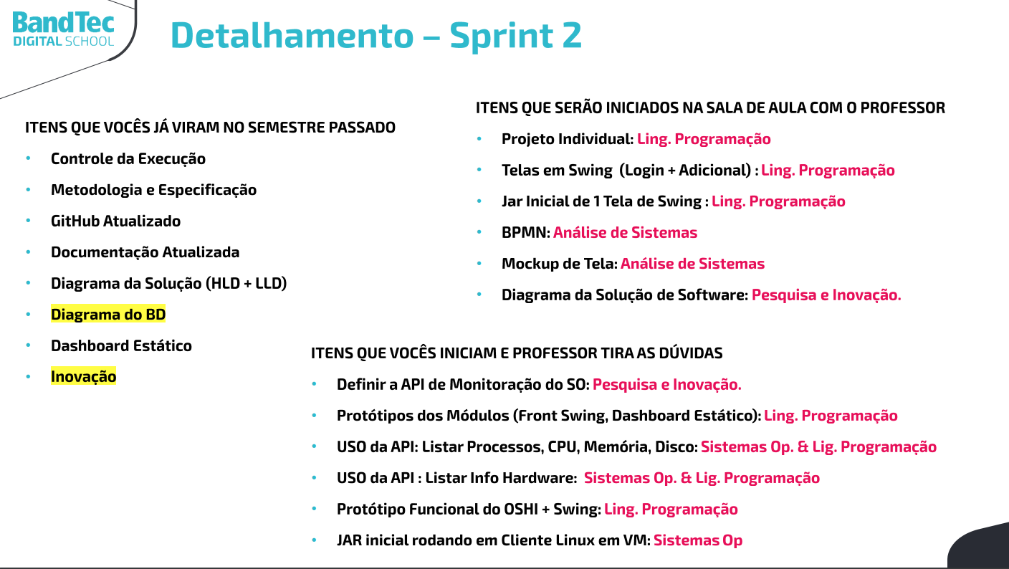


DONE
DOING
EM VALIDAÇÃO
TO DO
A FAZER: Slides (segunda)
Ensaio (terça, quarta)
tempo real

Slide 3
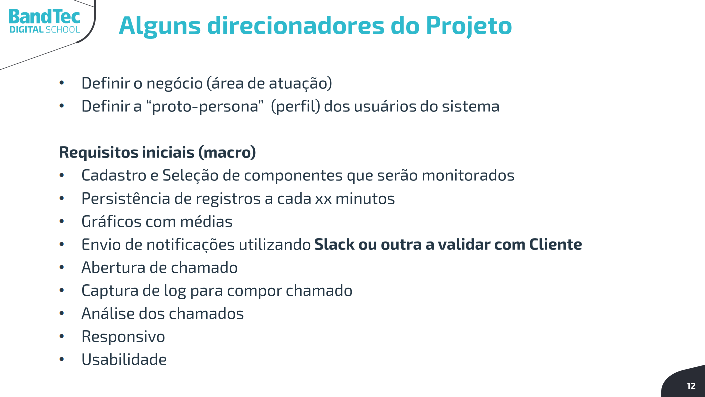
DONE
DOING
TO DO

